Slide 1
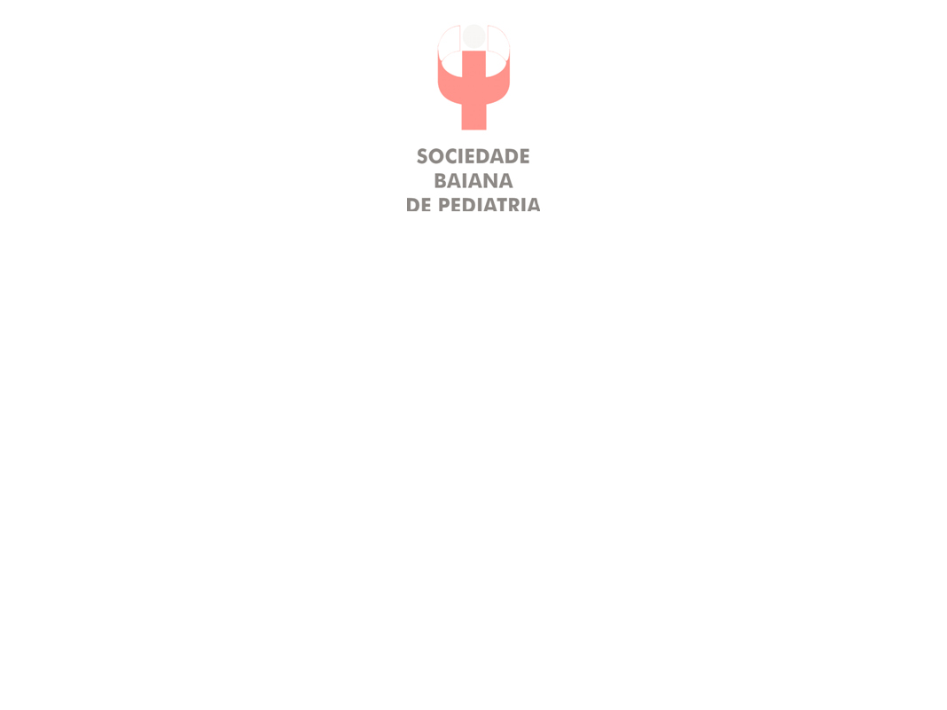
TRATAR RINITE PARA CONTROLAR A ASMA
Dra. Ila Sobral Muniz
Especialista em Alergia e Imunologia

Slide 2
RINITE ALÉRGICA
A definição de rinite alérgica foi formulada por Hansel em 1929:
“doença nasal sintomática causada pela exposição a um alérgeno, através de uma resposta imune mediada por IgE”
Os principais sintomas incluem rinorréia aquosa, obstrução/prurido nasais, espirros e sintomas oculares, tais como prurido e hiperemia conjuntival, os quais se resolvem espontaneamente ou através de tratamento.
Allergic Rhinitis and its Impact on Asthma (ARIA) 2008 Update . Allergy 2008, 63:S8–160.

Slide 3
EPIDEMIOLOGIA
O estudo ISAAC mostra uma prevalência de rinite mundial:
2,2 a 14,6% entre crianças de 6 - 7 anos.
4,5 a 45% entre 13 – 14 anos.
No Brasil: 29,6% adolescentes
25,7% em escolares
Rinite existe em mais de 80% dos pacientes com asma.
A asma ocorre entre 10 a 40% dos pacientes com rinite.
The International Study of Asthma and Allergies in Childhood (ISAAC) .
Lancet. 1998;351(9111):1225-32.

Slide 4
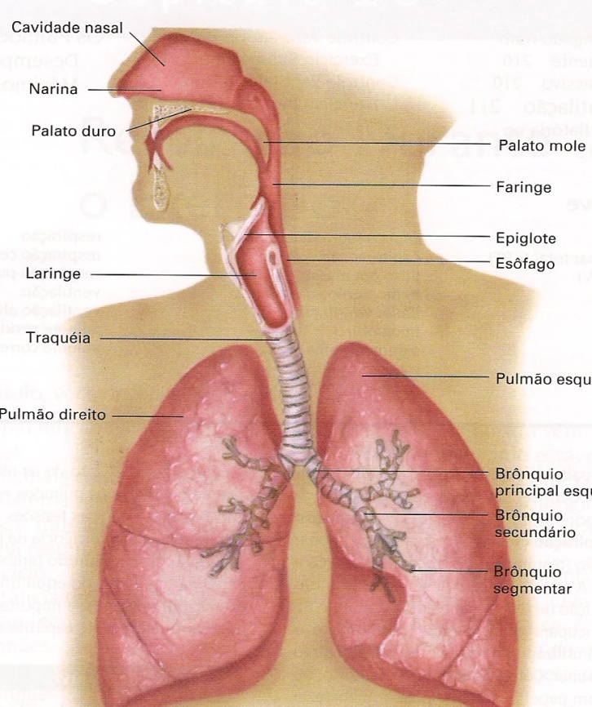
INICIATIVA ARIA
“Uma via aérea, uma doença”
Tratar a rinite alérgica pode aliviar
ou evitar a ocorrência da asma.

Slide 5
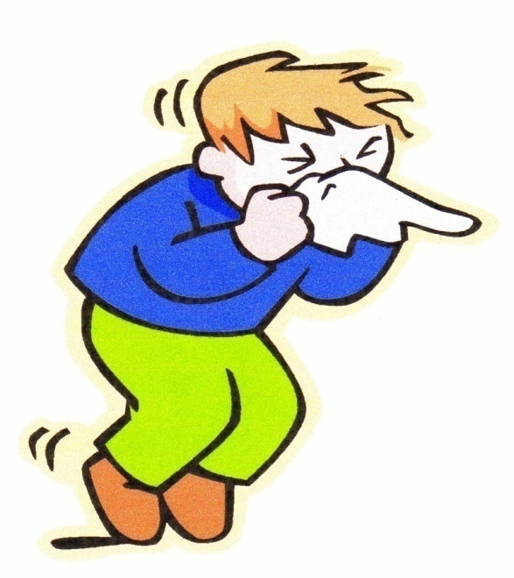
Estudos mostram que pacientes com rinite e asma têm maior número de internamentos por asma, mais exacerbações e precisam de mais doses de bronco-dilatador, do que pacientes que têm apenas asma.
Kocevar VS et al. Allergy 2005;60:338–342.
Thomas M et al. Pediatrics 2005;115:129–134.
Price D et al. Clin Exp Allergy 2005;35:282–287.

Slide 6
Lack of control of severe asthma is associated with co-existence of moderate-to-severe rhinitis
Coorte com 557 pacientes com asma grave, do ProAr, Salvador-Ba.
1 ano de seguimento, com intervalos de 3 meses entre as avaliações.
RESULTADOS:
82 pacientes sem rinite (15%)
299 com rinite leve (54%)
176 com rinite moderada-grave (31%)
CONCLUSÃO:
A presença de rinite grave foi positivamente relacionada a um maior score de gravidade da asma e inversamente correlacionada ao índice de qualidade de vida.
Ponte EV et al. Allergy 2008; 63: 564-569

Slide 7
FATORES DE RISCO
Genética e história familiar
Alérgenos inalatórios
e
alimentares
RINITE ALÉRGICA
Vírus e bactérias
poluentes intra e extradomiciliares
Fatores socio-econômicos
fumaça de cigarro
mudanças climáticas

Slide 8
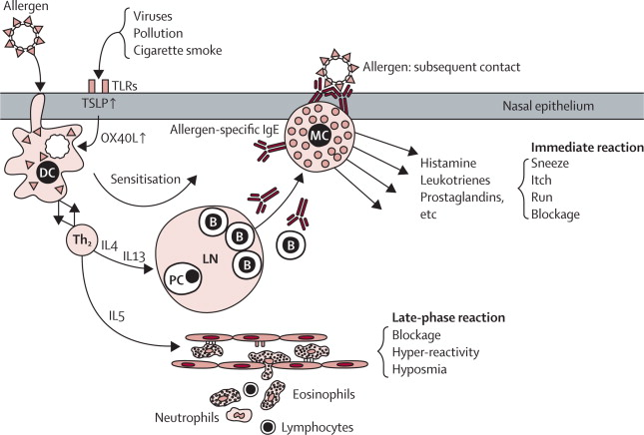
FISIOPATOLOGIA
Células inflamatórias:
mastócitos, basófilos, linfócitos B e T – células Th2
Mediadores:
Cys-LT, histamina
citocinas IL-4, IL-13, IL-18
Mediadores neurogênicos

Slide 9
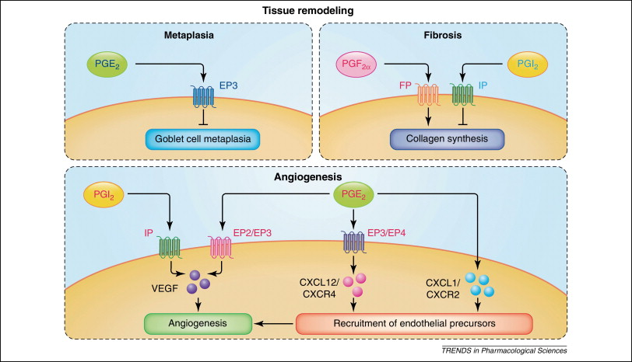
FISIOPATOLOGIA
Inflamação alérgica
Mecanismo IgE-dependente
Mecanismo não IgE-dependente
Remodelamento

Slide 10
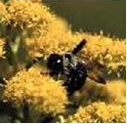
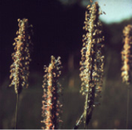
QUADRO CLÍNICO
Rinorréia (coriza)
Obstrução nasal
Espirros
Prurido nasal e ocular

Slide 11
QUADRO CLÍNICO
Os sintomas pioram a qualidade de vida e podem levar a:
Fadiga
Cefaléia
Dificuldade de atenção e aprendizagem
Outros distúrbios sistêmicos como apnéia do sono.
Ibiapina CC et al. J Bras Pneumol. 2008;34(4):230-240

Slide 12
DIAGNÓSTICO DIFERENCIAL
Conjuntivite
Rinossinusite (infecções)
Polipose nasal
Hipertrofia adenoidiana
Rinite medicamentosa
Otite média serosa
Tosse crônica
Laringite
Refluxo gastro-esofágico
Allergic Rhinitis and its Impact on Asthma (ARIA) 2008 Update . Allergy 2008, 63:S8–160.

Slide 13
DIAGNÓSTICO NA RINITE
AVALIAÇÃO DE ROTINA
História clínica
Testes cutâneos
IgE específica
Endoscopia nasal
Citologia nasal
Provocação nasal
TC de face
AVALIAÇÃO OPCIONAL
Biópsia nasal
Swab nasal (bacteriologia)
RNM (sinusite fúngica)
Avaliação da função mucociliar
Rinomanometria
Pico de fluxo inspiratório nasal
Medida do óxido nítrico exalado
ARIA Workshop Group. J Allergy Clin Immunol.2001; 108: S147-336

Slide 14
CLASSIFICAÇÃO
LEVE
sintomas não incomodam
MODERADA/ GRAVE
atrapalha o sono,
atividades escolares,
trabalho, lazer.
INTERMITENTE
sintomas < 4 dias/ semana
ou
< 4 semanas/ mês
PERSISTENTE
sintomas mais 4 dias/ semana ou
mais de 4 sem/ mês.
Allergic Rhinitis and its Impact on Asthma (ARIA) 2008 Update . Allergy 2008, 63:S8–160.

Slide 15
RINITE ALÉRGICA NA CRIANÇA
Rinite alérgica é pouco comum antes dos 2 anos.
É mais prevalente nos anos escolares.
Esta forma de rinite corresponde a cerca de 50% das rinites na infância.
Allergic Rhinitis and its Impact on Asthma (ARIA) 2008 Update . Allergy 2008, 63:S8–160.
Gentile D et al. Allergic rhinitis. In: Leung D, Sampson H, Geha R, Szefler S, eds. Pediatric allergy Principles and Practice: Mosby 2003:287-97.

Slide 16
TRATAMENTO
Corticóides intranasais são os medicamentos de maior eficácia. Mesmo em altas concentrações, não produzem efeitos sistêmicos importantes. (EVIDÊNCIA A)
Podem ser eficazes em reduzir exacerbações e hospitalizações por asma.
Anti histamínicos orais são medicações bem aceitas em pediatria, mas não melhoram a asma.
Anti histamínicos orais de segunda geração tem melhor perfil de efeitos adversos, com exceção da cetirizina. (EVIDÊNCIA A)
Allergic Rhinitis and its Impact on Asthma (ARIA) 2008 Update . Allergy 2008, 63:S8–160.

Slide 17
TRATAMENTO
Anti histamínicos intranasais têm maior custo e menor efetividade que os corticóides tópicos. (EVIDÊNCIA A)
Cromoglicato nasal, embora seguro, não é considerada terapia de 1ª linha por causa da efetividade reduzida no alívio dos sintomas e esquema posológico inconveniente (EVIDÊNCIA C)
Imunoterapia – a eficácia da imunoterapia específica é comprovada tanto para asma como para rinite, em vários estudos.
Sur DK, Scandale S. American Family Physician , 2010, June, Volume 81, Number 12

Slide 18
MEDICAMENTOS
Corticóides nasais | IDADE
MOMETASONA | 2 anos
FUROATO DE FLUTICASONA | 2 anos
BUDESONIDA | 5 anos
BECLOMETASONA | 5 anos
CICLESONIDA | 5 anos
PROPIONATO DE FLUTICASONA | 4 anos
TRIANCINOLONA | 12 anos
Anti-histamínicos orais
CETIRIZINA | 6 meses
FEXOFENADINA | 6 meses
DESLORATADINA | 6 meses
LEVOCETIRIZINA | 2 anos
LORATADINA | 2 anos
Outros
PSEUDOEFEDRINA (oral) | 12 anos
CROMOGLICATO INTRANASAL | 2 anos
BROMETO DE IPRATROPIUM | 6 anos
MONTELUKAST | 6 meses
ANTI IGE (omalizumabe) | 12 anos

Slide 19
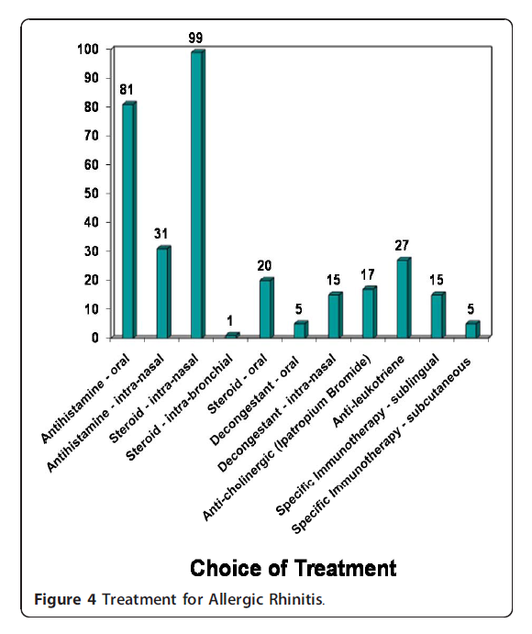
Os resultados das escolhas de tratamento foram compatíveis com as orientações da Iniciativa ARIA.
Um manejo combinado para tratamento de rinite e asma podem reduzir os custos do tratamento.
Natt et al. BMC Ear, Nose and Throat Disorders 2011, 11:3
http://www.biomedcentral.com/1472-6815/11/3

Slide 20
A control model to evaluate phamacortherapy for allergic rhinitis in children
Revisão sistemática
16 estudos controlados (mais de 3.000 crianças, 2 a 18 anos):
CONCLUSÃO:
O tratamento da rinite alérgica na criança, particularmente com corticóides nasais, melhora o controle da doença por reduzir os riscos e prejuízos associados (asma e apnéia obstrutiva do sono).
Rachelefsky G, JAMA Pediatrics 2013

